Slide 1

《深圳市深汕特别合作区高标准农田建设规划（2021-2030年）》
政策解读
深圳市深汕特别合作区农业农村和海洋渔业局

Slide 2

目录
规划背景
编制依据
目标任务
主要内容

Slide 3
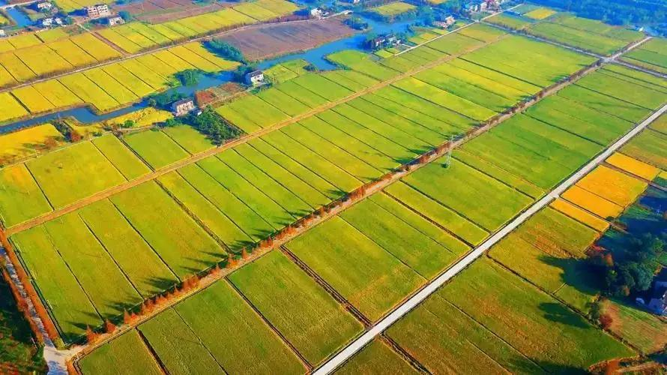
1 规划背景
为高质量完成我区高标准农田建设任务，依据《全国高标准农田建设规划（2021-2030年）》《广东省国民经济和社会发展第十四个五年规划和2035年远景目标纲要》《广东省推进农业农村现代化“十四五”规划》《广东省农田整治提升行动方案（2021-2025年）》等规划及文件要求，衔接国土空间、水利、生态等相关规划和第三次全国国土调查成果，编制了《深圳市深汕特别合作区高标准农田建设规划（2021-2030年）》。总体部署高标准农田建设工作，按步骤、分计划、分时间推进各区域建设任务，推动农田基础设施提质增效，助力提升粮食安全保障水平。

Slide 4
2 编制依据
《全国高标准农田建设规划（2021-2030年）》
《广东省国民经济和社会发展第十四个五年规划和2035年远景目标纲要》
《高标准农田建设通则》（GB/T 30600-2022）
《高标准农田建设质量管理办法（试行）》
《高标准农田建设项目竣工验收办法》

Slide 5


3 目标任务
确保到2025年累计建成3200亩高标准农田、改造提升3000亩；到2030年累计建成11494亩高标准农田、改造提升7984亩；规划期内完成19478亩新增高效节水灌溉建设任务。

Slide 6

4 主要内容
《规划》涉及九个部分，主要包括前言、建设形势、总体要求、建设标准和建设内容、空间布局和建设任务、投资估算和资金筹措、建设监管和后续管护、效益分析、保障措施等内容。
前言
建设形势
总体要求
建设标准和建设内容
空间布局和建设任务
投资估算和资金筹措
建设监管和后续管护
效益分析
保障措施

Slide 7
4.1 前言
主要阐述规划背景、重大意义、规划范围和期限

Slide 8

4.2
补助对象、标准和方式
特别解释
3.4
建设形势
2
建设形势
主要阐述和总结深汕合作区高标准农田建设的基础情况，准确把握已建高标准农田的建设成效，分析新建高标农田的有利条件，深刻剖析存在的问题。

Slide 9
4.3
补助对象、标准和方式
特别解释
3.4
总体要求
3
总体要求
4.补助资金总量
确定《规划》的指导思想、编制原则和建设目标

Slide 10
补助对象、标准和方式
4.4
建设标准和建设内容
特别解释
3.4
4
建设标准和建设内容
明确新增建设和改造提升高标准农田的建设标准、建设内容和建设要求

Slide 11
补助对象、标准和方式
4.5
空间布局和建设任务
特别解释
3.4
5
空间布局和建设任务
划定高标准农田建设重点区域。确定建设分区，提出各分区制约因素、主攻方向、产能目标和建设要求。合理安排新增高标准农田建设项目、改造提升项目、新增高效节水灌溉项目等建设任务，将各项建设任务落实到地块、明确时序安排，形成项目库和项目布局图。落实各镇村分年度建设任务。

Slide 12
补助对象、标准和方式
4.6
投资估算和资金筹措
特别解释
3.4
6
投资估算和资金筹措
合理测算资金和投资构成

Slide 13
补助对象、标准和方式
4.7
建设监管和后续管护
特别解释
3.4
7
建设监管和后续管护
确定质量管理、上图入库、竣工验收、后续管护、保护利用等具体措施。

Slide 14
4.8
补助对象、标准和方式
特别解释
3.4
效益分析
8
效益分析
分析高标准农田建设后的经济效益、社会效益和生态效益。

Slide 15
4.9
补助对象、标准和方式
特别解释
3.4
保障措施
9
保障措施
明确组织领导、规划引领、资金投入、科技支撑、监督考核、队伍建设等具体措施。

